Slide 1
Rozvoj lidských zdrojů TUL pro zvyšování relevance,
kvality a přístupu ke vzdělání v podmínkách Průmyslu 4.0
CZ.02.2.69/0.0/0.0/16_015/0002329
Automatizace a robotizace ve strojírenství
Strojírenství
Ing. Marie Stará, Ph.D.

Slide 2
Elektrické pohony
Rozvoj lidských zdrojů TUL pro zvyšování relevance, kvality a přístupu ke vzdělání v podmínkách Průmyslu 4.0
CZ.02.2.69/0.0/0.0/16_015/0002329

Slide 3
Elektropohony v průmyslových aplikacích
Elektrické pohony jsou efektním prostředkem v oblasti automatizace výroby, speciální elektropohony postupně vytlačují tekutinové pohony.
Elektropohony s asynchronními motory
Elektropohony se stejnosměrnými motory (DC pohony)
Elektropohony s bezkartáčovými motory (BLDC motory, Brushless servo)
Elektropohony s krokovými motory
Elektropohony s lineárními motory

Slide 4
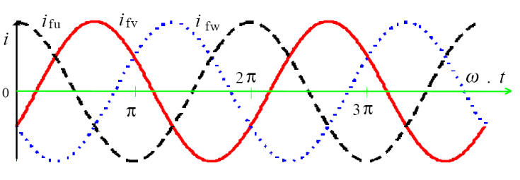
Asynchronní (indukční) motor
Jedná se o nejrozšířenější a nejjednodušší typ pohonu ve strojírenství díky své jednoduché konstrukci a provozní spolehlivosti. Snadno se obsluhuje a vhodný pro sériovou výrobu.
Asynchronní stroj je točivý elektrický stroj, jehož magnetický obvod je malou mezerou rozdělen na dvě části: stator a rotor. Obě části jsou opatřeny vinutím.
Statorové vinutí je připojeno na zdroj střídavého proudu a druhé rotorové je spojeno nakrátko a proud v něm vzniká elektromagnetickou indukcí. Odtud název indukční stroj.
Průběh proudu ve třífázové síti
Nejčastějším druhem indukčního stroje je třífázový indukční motor, který využívá silového působení statorového proudu (ze sítě) a rotorového proudu (indukovaného ve vinutí spojeném nakrátko).

Slide 5
Asynchronní motor
Indukční motor může být podle statorového vinutí:
Třífázový (pro širší rozsah výkonů)
Jednofázové (nižší výkony)
Nejčastěji se využívají třífázové asynchronní motory, které jsou jednoduché, v provozu spolehlivé a nevyžadují žádnou zvláštní obsluhu a údržbu.
Indukční motor může být dle rotorového vinutí:
Nakrátko
Kroužkový
Aplikace: pohony výrobních strojů, pohony dopravníků, zdvihací zařízení, čerpadla, kompresory, různá pomocná zařízení a periférie RTP.

Slide 6
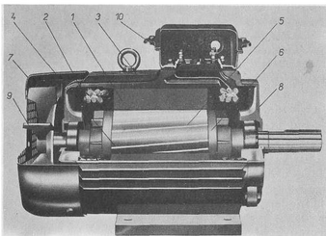
Popis třífázového indukčního motoru s kotvou nakrátko
1 – statorový svazek
2 – statorové vinutí
3 – žebrovaná kostra
4 – rotor s klecí
5 – tyče klece
6 – kruhy klece
7 – přední ložiskový štít
8 - zadní ložiskový štít
9 – vnější ventilátor
10 – statorová svorkovnice
Ve statorovém svazku (1) je uloženo třífázové statorové vinutí (2), které po připojení na třífázovou síť vybudí točivé magnetické pole. Toto pole vytváří točivý moment motoru. Rotor (4) tvoří válec a na vnějším obvodu má drážky vyplněné vodivými tyčemi (5). Tyče jsou po stranách spojeny vodivými kruhy (6) a tvoří dohromady rotorovou klec.

Slide 7
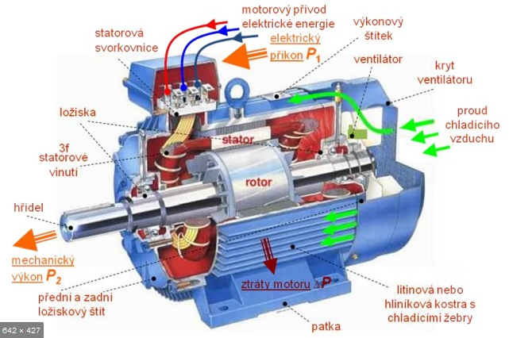
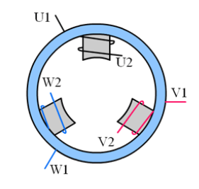
Řez moderním asynchronním strojem
Statorové vinutí napájené trojfázovým proudem budí točivé magnetické pole. Cívky jsou proti sobě natočeny o 120°. Točivý moment vzniká působením točivého magnetického pole na magnetické pole rotoru, vytvořené proudem indukovaným v rotoru. Rotor se otáčí ve směru točivého pole. Aby se proud indukoval ve vinutí rotoru, musí točivé pole stále protínat vinutí rotoru a rotor se musí točit pomaleji než točivé magnetické pole.
Uspořádání cívek v točivém stroji
U1/2, V1/2, W1/2 – označení cívek
1/2 - vstup/výstup

Slide 8
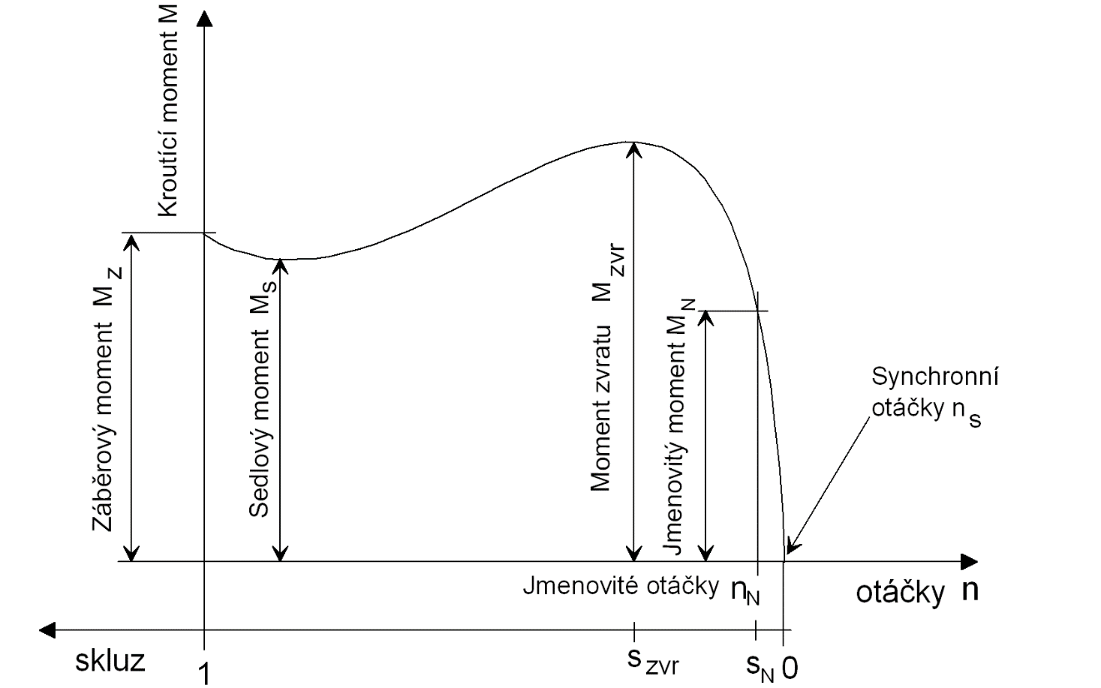
Otáčko momentová charakteristika AM
Nestabilní oblast
Stabilní oblast
Poměr rozdílu otáček točivého magnetického pole statoru (tzv. synchronních otáček) a skutečných otáček rotoru je skluz.
U malých motorů bývá skluz až 10%, u největších motorů i pod 1%. Rotor má skluz a otáčí se tedy asynchronně.
Pracovní oblast
s $=\frac{ns −n}{ns}$
Pro otáčky asynchronního motoru platí
$$n=(1−s)∙\frac{60 ∙f}{p}$$
s – skluz
f – frekvence napětí statoru
p – počet pólových dvojic statoru

Slide 9
Způsob zapojení třífázového statorového vinutí
Šest konců cívek statorového vinutí je vyvedeno na svorkovnici. Začátky vinutí jsou označeny U1, V1, W1 a konce U2, V2, W2. Pomocí vodivých spojek lze spojit statorové vinutí buď do hvězdy nebo do trojúhelníka.
Připojení vinutí
Do hvězdy (Y)
Do trojúhelníka (Δ)
Každé vinutí na 230 V.
Jedno vinutí mezi dvěma fázemi. Mezi dvěma fázemi je 400 V. Toto zapojení dosáhne vyššího výkonu a točivého momentu motoru.
U motorů nad 3 kW je rozběh řešen pomocí přepínače hvězda – trojúhelník. Motor rozběhne přes nízký výkon na hvězdu a pak pomocí stykačů přepojí na trojúhelník. Dosáhne se plného točivého momentu, start měkčí.

Slide 10
Možnosti řízení počtu otáček
Regulace změnou skluzu – v oblasti automatizace nevhodné
Změnou počtu pólových dvojic – skoková regulace ve dvou stupních
Změnou napájecího kmitočtu – nejčastější užití pomocí tranzistorových měničů frekvence pro motory s výkony 0,25 – 80 kW
Protože lze otáčky pomocí třífázových motorů s frekvenčním měničem ovládat lépe, jednodušeji a s menší údržbou, ztrácejí stejnosměrné motory a třífázové motory s kroužkovou kotvou stále více na významu.

Slide 11
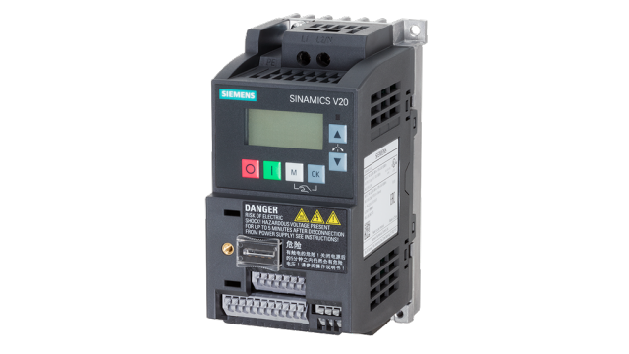
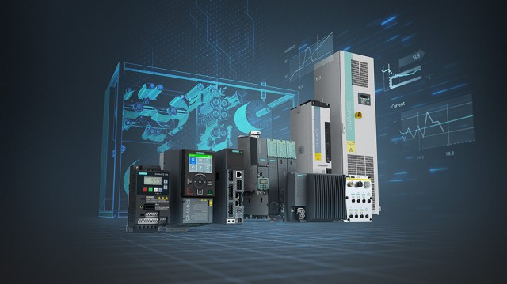
Řízení elektrických pohonů
K řízení elektromotorů (regulace rychlosti, rotační síly nebo točivého momentu) se u strojů a zařízení využívají frekvenční měniče.
Obecně platí, že tyto pohonné jednotky jsou spojeny s potenciálně nebezpečným pohybem, který musí umožňovat bezpečné vypnutí a řízení za použití vhodných ochranných prostředků a zařízení.
To se obecně provádí pomocí externích bezpečnostních obvodů nebo je možné využít frekvenční měniče s integrovanými bezpečnostními funkcemi (např. Siemens Sinamics G120, Sinamics ET200S FC, …).
FM
Přímé
Nepřímé

Slide 12
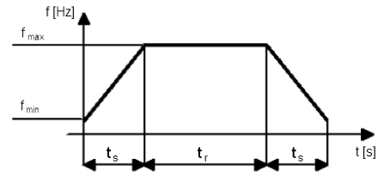
Frekvenční měniče
FM je vybaven základními funkcemi pro plynulou regulaci otáček třífázových asynchronních motorů v různých průmyslových aplikacích. Jedná se o nejšetrnější metodu řízení rozběhu, doběhu motorů bez proudových a mechanických rázů.
Nejznámější a nejpoužívanější jsou nepřímé
měniče kmitočtu.
Blokové schéma FM
Na vstupu je měnič napájen střídavým napětím (jednofázovým nebo třífázovým), ve vnitřních obvodech je napětí usměrněno a na výstupu měniče střídačem převedeno na třífázové střídavé napětí o požadované frekvenci.
Řídicí obvod zahrnuje rozběhy, doběhy, brzdné rampy.

Slide 13
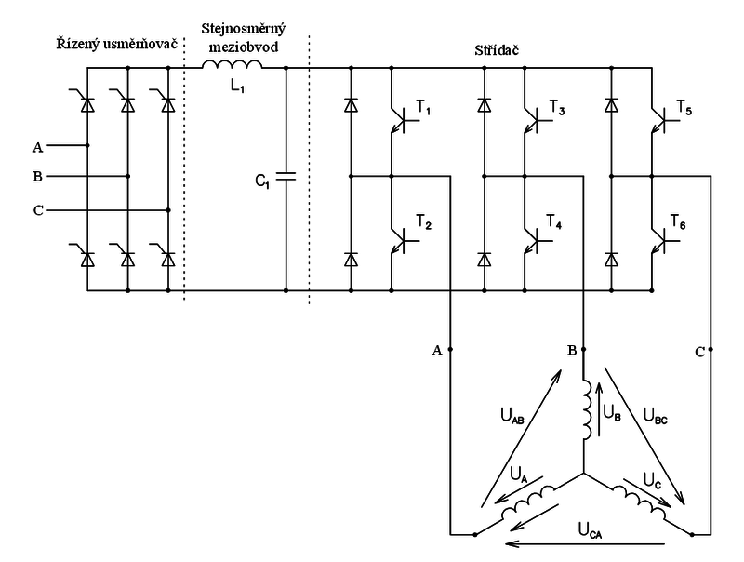
Schéma nepřímého FM
Usměrňovač řešený pomocí tyristorů či diod.
Meziobvod je L-C obvod, který slouží k vyhlazení průběhu.
Střídač je tvořen tranzistory používající
sinusovou pulzně šířkovou modulaci (PWM). Obdélníkový průběh převede na střídavý harmonický průběh (rozdělí na pulzy, které nemají stejnou šířku).
Regulace měničem se používá všude tam, kde je třeba dosáhnout jiných trvalých otáček elektromotoru, kde je třeba plynule či skokově měnit rychlost otáčení, případně přímo řídit výstupní moment. Motor pak neběží na síťovou frekvenci.

Slide 14
Bezkartáčové motory (BLDC a EC motory)
Nejmodernější pohony PR využívají nejčastěji bezkartáčové motory. Na pohony PR jsou kladeny mimořádné nároky, které s sebou přinášejí tyto specifické požadavky:
co největší rychlost pohybu: 3,5 až 5 m.s⁻¹ i více,
plynulý bez rázový rozběh a brzdění,
vysoká přesnost polohování: - ±0,01 až ±0,03 mm,
dostatečná polohová tuhost,
bezvůlový chod při reverzacích,
minimální hmotnost a rozměry,
Zvýšení spolehlivosti a životnosti.
Specifický moment EC motorů

Slide 15
Bezkartáčové motory (BLDC, EC motory)
Bezkartáčový motor je hybrid, který v konstrukčním provedení kombinuje nejlepší vlastnosti klasických DC kartáčových motorů a asynchronních motorů s kotvou na krátko.
Jsou to elektronicky komutované (zkratka EC) třífázové synchronní motory. Někdy jsou také nazývány jako stejnosměrné bezkartáčové motory (zkratka BLDC).
Při malých rozměrech dosahují relativně velkého výkonu a dynamiky, mají tichý a plynulý chod.
Rotor je tvořen permanentním magnetem ze vzácných zemin a vinutí je ve statoru.
Elektronický komutátor umožní dosahovat vyšších otáček, maximálního kroutícího momentu již při nulových otáčkách.
Nemají komutátor – životnost dána životností ložisek.

Slide 16
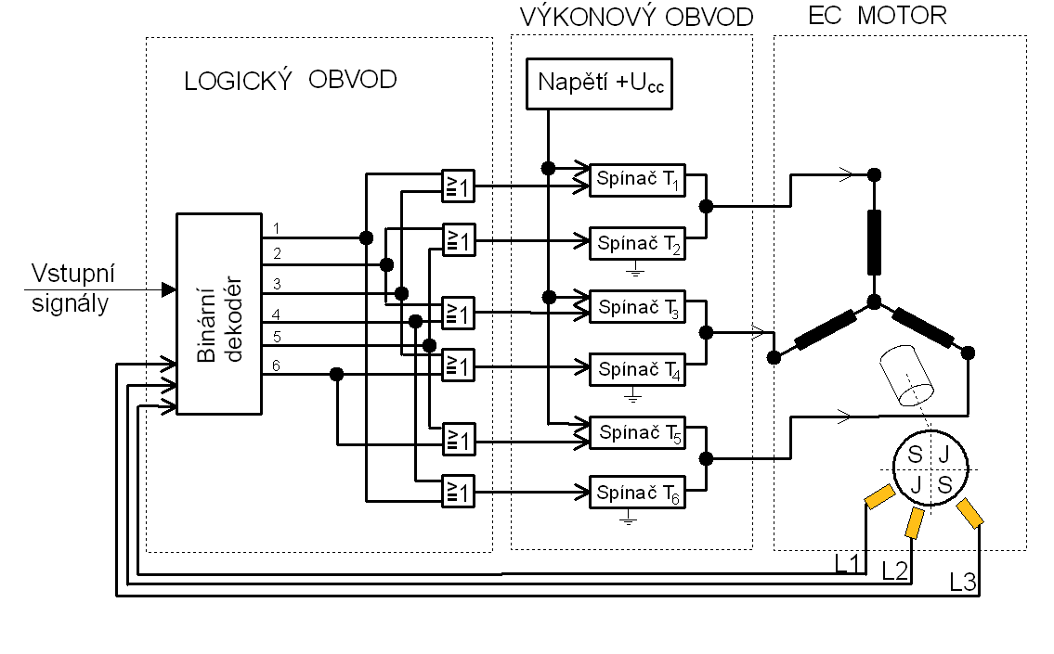
Řízení EC motoru
EC motor nemá mechanický komutátor, tak se musí statorový proud řídit.
Komutace je realizována elektronicky prostřednictvím logického obvodu, který na základě informace o poloze rotoru zajišťuje přepínání proudu do jednotlivých fází statorového vinutí.
Řízení EC motoru je rozděleno do tří částí – logický obvod, výkonový obvod a vlastní EC motor osazený snímači pro snímání okamžité polohy rotoru.
Z EC motoru vedou dva kabely do řídicí jednotky – silový (napájecí) a datový. Rovněž je realizováno zapojení PC s řídicí jednotkou přes klasický sériový kabel.

Slide 17
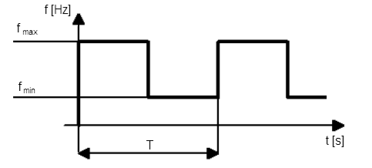
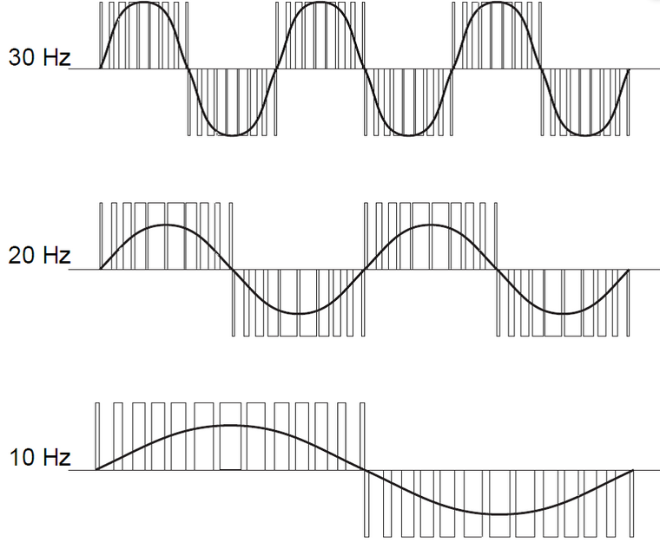
Řízení EC motoru
Výkonový obvod je v případě menších výkonů motorů tvořen tranzistorovým měničem, ten zajišťuje obdélníkové napájení motoru.
Výrazným zlepšením chování EC motoru je pulzní šířková modulace (PWM) proudu přiváděného do statoru, prostřednictvím níž je přiváděný proud do statoru vyhlazen (do statoru vstupuje hladký sinusový průběh). Výsledkem je klidný chod motoru v celém regulačním rozsahu rychlostí, zejména v oblasti nízkých rychlostí.

Slide 18
Výhody, nevýhody elektrických pohonů
Asynchronní motory
DC motory
EC motory
Dobré provozní vlastnosti,
Široké výkonové spektrum,
Jednoduchá konstrukce,
Sériová výroba – cena.
Malá hmotnost,
Konstantní moment v široké škále otáček,
Velký rozsah otáček,
Jednoduché řízení rychlosti,
Nižší pořizovací cena než u EC.
Vyšší účinnost, chybí komutátor,
Životnost omezena na životnost ložisek,
Pouze jeden regulátor proudu,
Problémy s regulací rychlostí – nutno FM
Mechanický komutátor – omezení životnosti,
Rychlost otáčení omezena komutátorem,
Magnety na statoru – horší chlazení rotorového vinutí.
Vyšší pořizovací cena,
Malé výstupní momenty – použít převodovky,
Výkon omezen zahřátím statorového vinutí.
APLIKACE
Pohony pil, ventilátorů,
Zemědělské, strojírenské stroje
Automobilový průmysl,
Pohony lodí, ponorek, elektromobilů, trolejbusů
Automatizace, robotizace,
Lékařství,
RC modely.

Slide 19
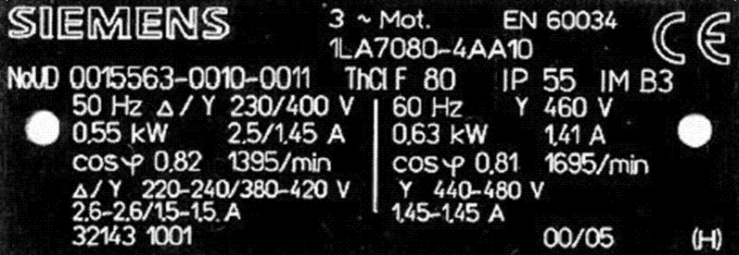
Výpočet otáček
1. Co vyčteme ze štítku motoru?
2. Stanovte synchronní otáčky a synchronní úhlovou rychlost?
3. Jmenovité otáčky rotoru?
4. Jmenovitý moment motoru?
$$ns=\frac{60 ∙f}{p}$$
$$nn=(1−s)∙n\text{s}$$
$ωs=2∙π∙n$_{s}
$$Mn=\frac{P}{ωn}$$

Slide 20
Literatura
NOVOTNÝ, František, Vlastimil HOTAŘ, Marcel HORÁK, Marie STARÁ a Michal STARÝ. Úvod do automatizace a robotizace ve strojírenství [online]. Liberec: Technická univerzita v Liberci, 2020 [cit. 2021-10-19]. ISBN 978-80-7494-545-8. Dostupné z: https://etul.publi.cz/book/1275-uvod-do-automatizace-a-robotizace-ve-strojirenstvi.
NOVOTNÝ, F. a M. HORÁK. Konstrukce robotů. Liberec: Technická univerzita v Liberci, 2015. ISBN: 978-80-7494-216-7.
SOUČEK, P. Pohony výrobních zařízení (Servomechanismy). Praha: ČVUT, 1994. ISBN 80-01-01159-3.
SOUČEK, P. Servomechanismy ve výrobních strojích. Praha: ČVUT, 2004. ISBN 80-01-02902-6.
SIEMENS: Pohony [online]. [cit. 2019-01-19]. Dostupné z: https://new.siemens.com/cz/cs.html
GOOGLE: Picture [online]. [cit. 2019-02-17]. Dostupné z: https://www.google.com/

